Slide 1


LA PRACTICA DE LA JUSTICIA
Dr. Andy Woods
Pastor Principal – Sugar Land Bible Church
Presidente – Seminario Teológico Chafer

Slide 2
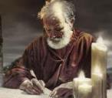
Respondiendo Once Preguntas
¿Quién lo escribió? – Santiago
¿Qué sabemos acerca del autor? – Es el ½ Hermano de Cristo
¿Quién fué la audiencia? – Judios creyentes en la Diaspora
¿Desde dónde fué escrito? – Jerusalén
¿Cuando fué escrito el libro? – d.C. 44‒47
¿Cuál fue la ocasión del libro? – La Práctica de la Justicia
¿Cuál es el propósito del libro? – Alcanzar la práctica de la justicia
¿De qué se trata el libro? – Práctica de la Justicia
¿Cuál es el tema del libro? – Vida Diaria
¿Qué hace este libro diferente? – Sentido Práctico
¿Cómo está organizado el libro? – Fe y Sabiduría

Slide 3

ESTRUCTURA DE SANTIAGO
  Fe (Santiago 1:1‒3:12)
  Sabiduría (Santiago 3:13‒5:20)

Slide 4
ESTRUCTURA DE SANTIAGO
  Fe (Santiago 1:1‒3:12)
  Sabiduría (Santiago 3:13‒5:20)

Slide 5
Estructura
Fe (1:1–3:12)
  Pruebas (1:2-18)
  Obediencia a la palabra (1:19-27)
  Favoritismos (2:1-13)
  Fe manifestada en obras (2:14-26)
  Lengua (3:1-12)

Slide 6
ESTRUCTURA DE SANTIAGO
  Fe (Santiago 1:1‒3:12)
  Sabiduría (Santiago 3:13‒5:20)

Slide 7

Estructura
Sabiduría (3:13–5:20)
  Definición de Sabiduría (3:13-18)
  Espiritualidad (4:1-12)
  Comercio (4:13-17)
  Uso de la riqueza (5:1-6)
  Esperando el regreso del Señor (5:7-12)
  Oración (5:13-18)
  Restauración del hermano descarriado (5:19-20)

Slide 8
Estructura
Sabiduría (3:13–5:20)
  Definición de Sabiduría (3:13-18)
  Espiritualidad (4:1-12)
  Comercio (4:13-17)
  Uso de la riqueza (5:1-6)
  Esperando el regreso del Señor (5:7-12)
  Oración (5:13-18)
  Restauración del hermano descarriado (5:19-20)

Slide 9

Sabiduría
(3:13-18)
La sabiduría se demuestra con acciones (3:13)
Sabiduría humana o terrenal (3:14-16)
Sabiduría celestial (3:17-18)

Slide 10
Estructura
Sabiduría (3:13–5:20)
  Definición de Sabiduría (3:13-18)
  Espiritualidad (4:1-12)
  Comercio (4:13-17)
  Uso de la riqueza (5:1-6)
  Esperando el regreso del Señor (5:7-12)
  Oración (5:13-18)
  Restauración del hermano descarriado (5:19-20)

Slide 11
Estructura
Sabiduría (3:13–5:20)
  Definición de Sabiduría (3:13-18)
  Espiritualidad (4:1-12)
  Comercio (4:13-17)
  Uso de la riqueza (5:1-6)
  Esperando el regreso del Señor (5:7-12)
  Oración (5:13-18)
  Restauración del hermano descarriado (5:19-20)

Slide 12
Vida Comercial
(4:13-17)
La necesidad de planificar mientras dependemos de Dios (4:13-15)
El problema de planificar sin depender de Dios (4:16-17)

Slide 13
Estructura
Sabiduría (3:13–5:20)
  Definición de Sabiduría (3:13-18)
  Espiritualidad (4:1-12)
  Comercio (4:13-17)
  Uso de la riqueza (5:1-6)
  Esperando el regreso del Señor (5:7-12)
  Oración (5:13-18)
  Restauración del hermano descarriado (5:19-20)

Slide 14
Uso de la Riqueza
(5:1-6)
Predice el juicio divino que vendrá sobre los ricos opresores (5:1-3)
Razones por el juicio venidero (5:4-6)

Slide 15

II. Razones por el Juicio Venidero
(5:4-6)
Salarios sin pagar (5:4)
Lujos excesivos (5:5)
Condena del inocente (5:6)

Slide 16
Estructura
Sabiduría (3:13–5:20)
  Definición de Sabiduría (3:13-18)
  Espiritualidad (4:1-12)
  Comercio (4:13-17)
  Uso de la riqueza (5:1-6)
  Esperando el regreso del Señor (5:7-12)
  Oración (5:13-18)
  Restauración del hermano descarriado (5:19-20)

Slide 17
Esperando el Regreso del Señor
(5:7-12)
El Ejemplo del Granjero (5:7)
El Impacto de la Inminencia (5:8-9)
Ejemplos de Paciencia del Antiguo Testamento (5:10-12)

Slide 18
Esperando el Regreso del Señor
(5:7-12)
El Ejemplo del Granjero (5:7)
El Impacto de la Inminencia (5:8-9)
Ejemplos de Paciencia del Antiguo Testamento (5:10-12)

Slide 19
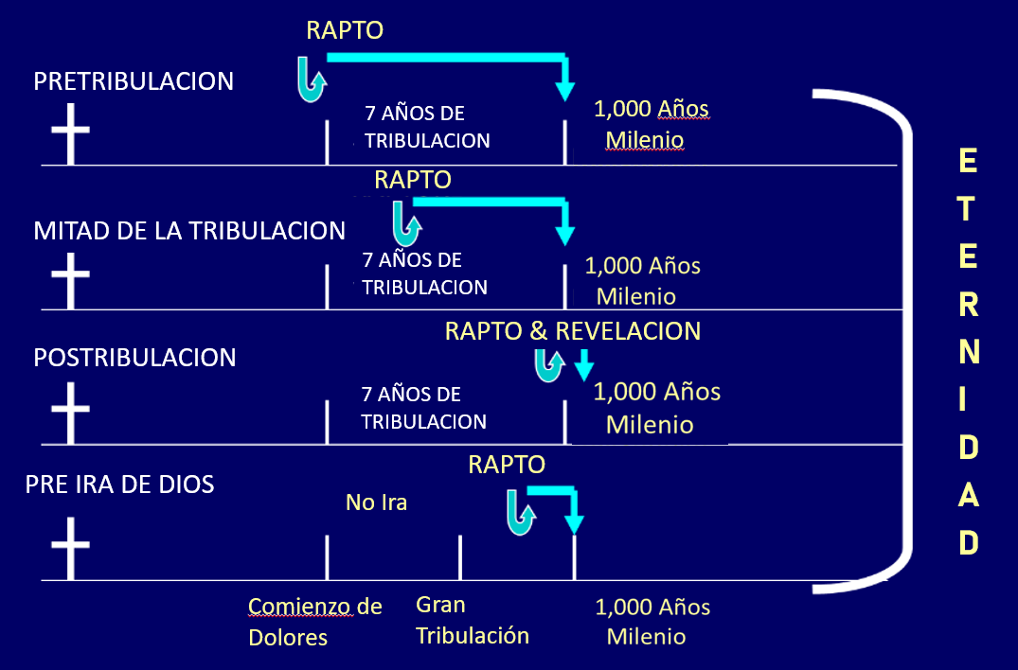
COMPARACION DE LAS TEORIAS DEL RAPTO

Slide 20
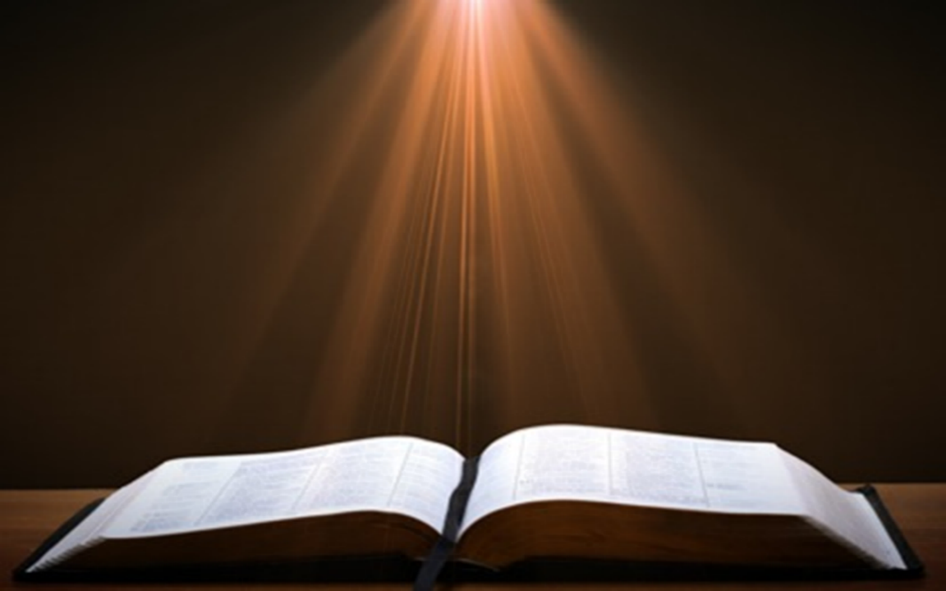
Juan 14:1–4
¹ »No se turbe el corazón de ustedes. Creen en Dios; crean también en mí. 2 En la casa de mi Padre muchas moradas hay. De otra manera, se los hubiera dicho. Voy, pues, a preparar lugar para ustedes. 3 Y si voy y les preparo lugar, vendré otra vez y los tomaré conmigo para que donde yo esté ustedes también estén. 4 Y saben a dónde voy, y saben el camino.

Slide 21
1 Tesalonicenses 4:13-15
¹³ "Tampoco queremos, hermanos, que ignoren acerca de los que duermen, para que no se entristezcan como los demás que no tienen esperanza. 14 Porque si creemos que Jesús murió y resucitó, de la misma manera Dios traerá por medio de Jesús, y con él, a los que han dormido. 15 Pues les decimos esto por palabra del Señor: Nosotros, que vivimos, que habremos quedado hasta la venida del Señor, de ninguna manera precederemos a los que ya durmieron.

Slide 22

1 Corintios 15:51
“He aquí, les digo un misterio: No todos dormiremos, pero todos seremos transformados.”

Slide 23

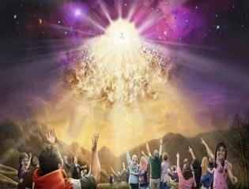

Tito 2:13
“aguardando la esperanza bienaventurada, la manifestación de la gloria del gran Dios y Salvador nuestro Jesucristo.”

Slide 24
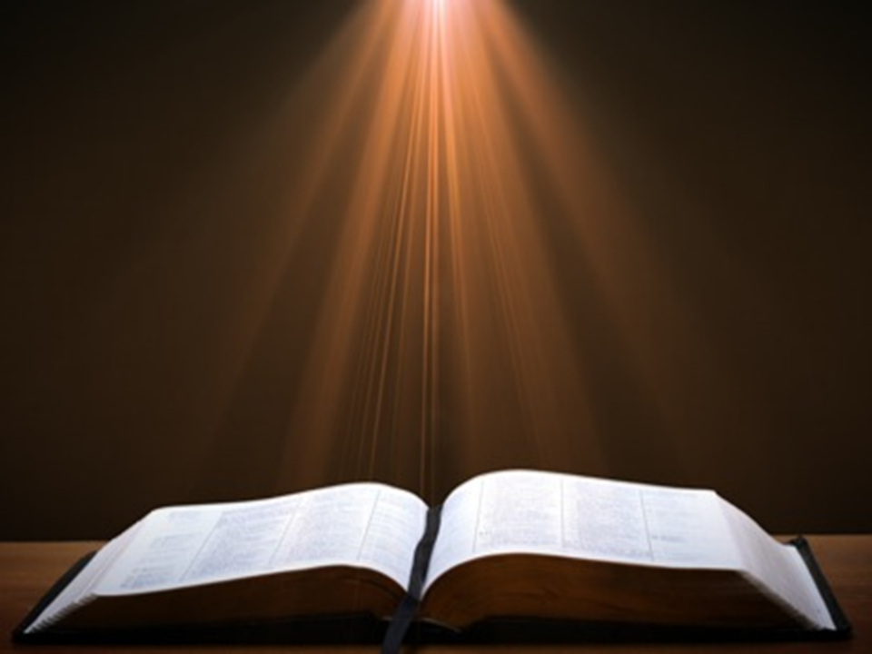
1 Juan 3:2-3
^{“2} Amados, ahora somos hijos de Dios, y aún no se ha manifestado lo que seremos. Pero sabemos que, cuando él sea manifestado, seremos semejantes a él porque lo veremos tal como él es. 3 Y todo aquel que tiene esta esperanza en él se purifica a sí mismo, como él también es puro.”

Slide 25

J. Dwight Pentecost
Prophecy For Today, Page 20
“Hace poco, aproveché la oportunidad para repasar el Nuevo Testamento y marcar cada referencia a la venida del Señor Jesucristo y observar el uso que se le da a esa enseñanza sobre su venida. Me impresionó de nuevo que, casi sin excepción, cuando se menciona la venida de Cristo en el Nuevo Testamento, va seguida de una exhortación a la piedad y a una vida santa.”

Slide 26
1 Juan 3:2-3
^{“2} Amados, ahora somos hijos de Dios, y aún no se ha manifestado lo que seremos. Pero sabemos que, cuando él sea manifestado, seremos semejantes a él porque lo veremos tal como él es. 3 Y todo aquel que tiene esta esperanza en él se purifica a sí mismo, como él también es puro.”

Slide 27
Mateo 24:46-50
^{“46} Bienaventurado será aquel siervo a quien, cuando su señor venga, lo encuentre haciéndolo así. 47 De cierto les digo que lo pondrá sobre todos sus bienes. 48 Pero si aquel siervo malvado dice en su corazón: “Mi señor tarda”; 49 y si comienza a golpear a sus consiervos, y si come y bebe con los borrachos, 50 el señor de aquel siervo vendrá en el día que no espera y a la hora que no sabe, 51 y lo castigará duramente y le asignará lugar con los hipócritas. Allí habrá llanto y crujir de dientes.”

Slide 28

Audiencia
Judíos (1:1)
Persecución (Hechos 8:1-4; 11:19)
En Babilonia-Mesopotamia o Turquía Norte-Central?
Creyentes (Santiago 1:2-4)

Slide 29
Santiago 1:1
“¹ Santiago, siervo de Dios y del Señor Jesucristo, a las doce tribus de la dispersión: Saludos.”

Slide 30
CHARACTERISTICAS UNICAS
Sermon del Monte | Conciso
AT | Griego de alta calidad
Ilustraciones de la naturaleza y la vida diaria | Proverbios y Amos del NT
Cristología no desarrollada | Imperativos
Práctico | El libro más antiguo del NT
Muchos recursos literarios | Díficil de bosquejar

Slide 31
Esperando el Regreso del Señor
(5:7-12)
El Ejemplo del Granjero (5:7)
El Impacto de la Inminencia (5:8-9)
Ejemplos de Paciencia del Antiguo Testamento (5:10-12)

Slide 32
II. El Impacto de la Inminencia
(5:8-9)
En la fortaleza (5:8)
En la queja (5:9)

Slide 33
II. El Impacto de la Inminencia
(5:8-9)
En la fortaleza (5:8)
En la queja (5:9)

Slide 34

Santiago 5:8-9
“Tengan también ustedes paciencia; afirmen su corazón, porque la venida del Señor está cerca [engizō].
9 Hermanos, no murmuren unos contra otros para que no sean condenados. ¡He aquí, el Juez ya está a las puertas!.”

Slide 35
Santiago 5:8-9
“Tengan también ustedes paciencia; afirmen su corazón, porque la venida del Señor está cerca [engizō].
9 Hermanos, no murmuren unos contra otros para que no sean condenados. ¡He aquí, el Juez ya está a las puertas!.”

Slide 36
Santiago 5:8-9
“Tengan también ustedes paciencia; afirmen su corazón, porque la venida del Señor está cerca [engizō].
9 Hermanos, no murmuren unos contra otros para que no sean condenados. ¡He aquí, el Juez ya está a las puertas!.”

Slide 37
Santiago 5:8-9
“Tengan también ustedes paciencia; afirmen su corazón, porque la venida del Señor está cerca [engizō].
9 Hermanos, no murmuren unos contra otros para que no sean condenados. ¡He aquí, el Juez ya está a las puertas!.”

Slide 38
Mensajeros del Reino en Mateo
Juan El Bautista– 3:2
Jesucristo– 4:17
12 Apostoles – 10:5-7
Setenta – Luc 10:1, 9
Toussaint, Behold the King, 18-20

Slide 39
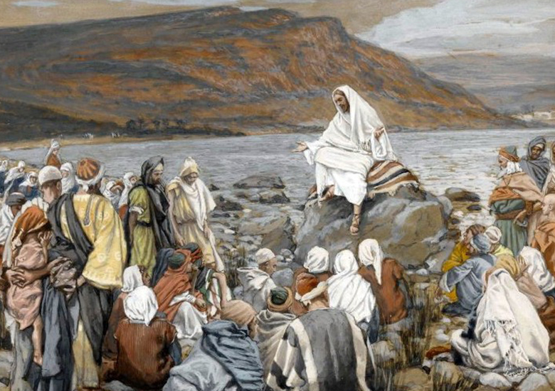
Mateo 3:1-2
“En aquellos días apareció Juan el Bautista predicando en el desierto de Judea 2 y diciendo: “¡Arrepiéntanse, porque el reino de los cielos se ha acercado [engizō]!””

Slide 40
Mateo 4:17
Desde entonces Jesús comenzó a predicar y a decir: “¡Arrepiéntanse, porque el reino de los cielos se ha acercado [engizō]!”.

Slide 41
Mateo 10:5-7
A estos doce los envió Jesús, dándoles instrucciones diciendo: “No vayan por los caminos de los gentiles ni entren en las ciudades de los samaritanos. 6 Pero vayan, más bien, a las ovejas perdidas de la casa de Israel. 7 Y cuando vayan, prediquen diciendo: ‘El reino de los cielos se ha acercado [engizō].

Slide 42
Lucas 10:9
“Después de estas cosas, el Señor designó a otros setenta a los cuales envió delante de sí de dos en dos a toda ciudad y lugar a donde él había de ir…Sanen a los enfermos que haya allí y díganles: ‘El reino de Dios se ha acercado [engizō] a ustedes’.’”

Slide 43
II. El Impacto de la Inminencia
(5:8-9)
En la fortaleza (5:8)
En la queja (5:9)

Slide 44
Santiago 5:8-9
“Tengan también ustedes paciencia; afirmen su corazón, porque la venida del Señor está cerca [engizō].
9 Hermanos, no murmuren unos contra otros para que no sean condenados. ¡He aquí, el Juez ya está a las puertas!.”

Slide 45
Santiago 5:8-9
“Tengan también ustedes paciencia; afirmen su corazón, porque la venida del Señor está cerca [engizō].
9 Hermanos, no murmuren unos contra otros para que no sean condenados. ¡He aquí, el Juez ya está a las puertas!.”

Slide 46
Santiago 5:8-9
“Tengan también ustedes paciencia; afirmen su corazón, porque la venida del Señor está cerca [engizō].
9 Hermanos, no murmuren unos contra otros para que no sean condenados. ¡He aquí, el Juez ya está a las puertas!.”

Slide 47
Santiago 5:8-9
“Tengan también ustedes paciencia; afirmen su corazón, porque la venida del Señor está cerca [engizō].
9 Hermanos, no murmuren unos contra otros para que no sean condenados. ¡He aquí, el Juez ya está a las puertas!.”

Slide 48
Santiago 5:8-9
“Tengan también ustedes paciencia; afirmen su corazón, porque la venida del Señor está cerca [engizō].
9 Hermanos, no murmuren unos contra otros para que no sean condenados. ¡He aquí, el Juez ya está a las puertas!.”

Slide 49
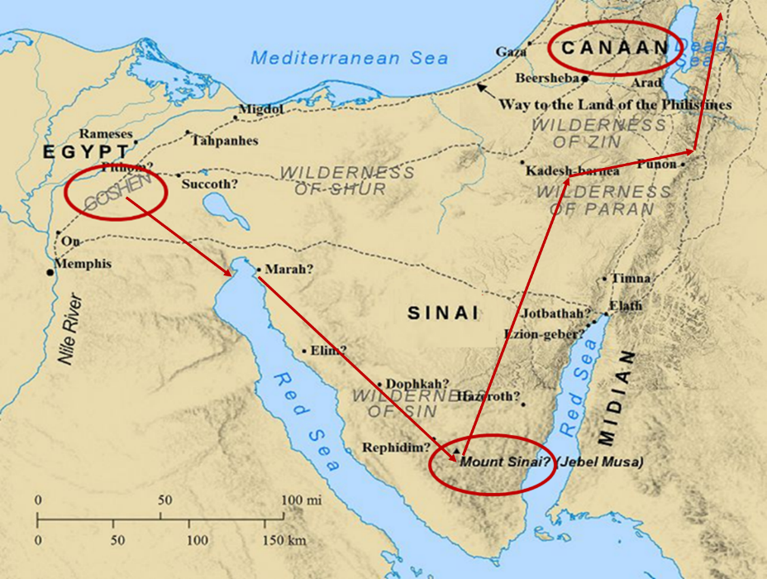

Slide 50
Santiago 5:8-9
“Tengan también ustedes paciencia; afirmen su corazón, porque la venida del Señor está cerca [engizō].
9 Hermanos, no murmuren unos contra otros para que no sean condenados. ¡He aquí, el Juez ya está a las puertas!.”

Slide 51

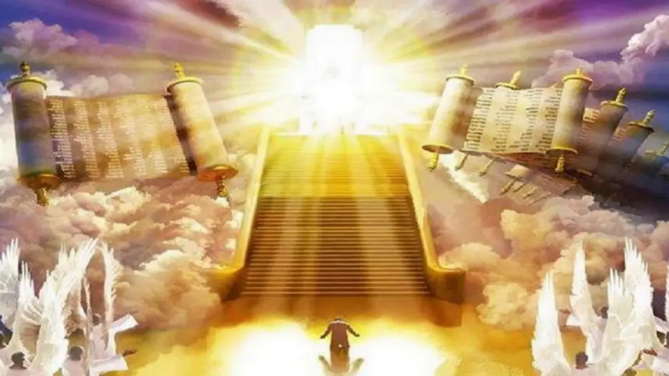
1 Corintios 4:5
“Así que, no juzguen nada antes de tiempo, hasta que venga el Señor, quien a la vez sacará a la luz las cosas ocultas de las tinieblas y hará evidentes las intenciones de los corazones. Entonces tendrá cada uno alabanza de parte de Dios.”
Notes:
Rapture and Bema

Slide 52

1 Juan 3:2-3
^{“2} Amados, ahora somos hijos de Dios, y aún no se ha manifestado lo que seremos. Pero sabemos que, cuando él sea manifestado, seremos semejantes a él porque lo veremos tal como él es. 3 Y todo aquel que tiene esta esperanza en él se purifica a sí mismo, como él también es puro.”

Slide 53
Esperando el Regreso del Señor
(5:7-12)
El Ejemplo del Granjero (5:7)
El Impacto de la Inminencia (5:8-9)
Ejemplos de Paciencia del Antiguo Testamento (5:10-12)

Slide 54
III. Ejemplos de Paciencia del AT
(5:10-12)
Los Profetas del Antiguo Testamento (5:10)
Job El Patriarca (5:11-12)

Slide 55
III. Ejemplos de Paciencia del AT
(5:10-12)
Los Profetas del Antiguo Testamento (5:10)
Job El Patriarca (5:11-12)

Slide 56
III. Ejemplos de Paciencia del AT
(5:10-12)
Los Profetas del Antiguo Testamento (5:10)
Job El Patriarca (5:11-12)

Slide 57
Las Cinco Coronas de las Escrituras (Apocalipsis 4:10: 3:11; 2 Juan 8)
SAGRADA ESCRITURA | CORONA | PROPOSITO
1 Co. 9:24-27 | Incorruptible | Ganar dominio sobre la carne
1 Tes. 2:19-20 | Regocijo | Ganar almas
Stg. 1:12; Ap. 2:10 | Vida | Resistir las pruebas
1 Ped. 5:2-4 | Gloria | Pastorear al pueblo de Dios
2 Tim. 4:8 | Justicia | Anhelar Su aparición

Slide 58
Fecha (d.C 44-47)
d.C 70
d.C 62-63
d.C 49
d.C 48-49
Sermón del Monte
Adoración congregacional primitiva (Sant 2:2; 3:1; 5:14)
Sant 1:1 = Hechos 8:1-4; 11:19

Slide 59
CONCLUSION

Slide 60
Esperando el Regreso del Señor
(5:7-12)
El Ejemplo del Granjero (5:7)
El Impacto de la Inminencia (5:8-9)
Ejemplos de Paciencia del Antiguo Testamento (5:10-12)

Slide 61
Estructura
Sabiduría (3:13–5:20)
  Definición de Sabiduría (3:13-18)
  Espiritualidad (4:1-12)
  Comercio (4:13-17)
  Uso de la riqueza (5:1-6)
  Esperando el regreso del Señor (5:7-12)
  Oración (5:13-18)
  Restauración del hermano descarriado (5:19-20)

